Slide 1


Dependencia funcional, accesibilidad y sintomatología depresiva en adultos mayores con discapacidad en Chile (Nº 1723)
Daniela Naranjo H.
Franklin Vidal H.
Magíster en Salud Pública y Planificación Sanitaria
Escuela de Salud Pública
Universidad Mayor

Slide 2

Introducción
  En Chile, para el año 2050 más del 30% de la población tenga 60 años o más y será de 109,5%, superando el 74,7% proyectado para la población mundial.
  Según la Encuesta Nacional de Discapacidad y Dependencia (ENDIDE) 2022, la cual reveló que un 32,6% de las personas de 60 años y más presentan discapacidad.
  A pesar de la creciente relevancia del envejecimiento y la discapacidad en Chile, existe poca evidencia científica específica

Slide 3
  Datos secundarios obtenidos de ENDIDE 2022, elaborado por el Servicio Nacional de la Discapacidad (SENADIS), Chile
  Resultados representativos a nivel nacional y por zona geográfica (urbano/rural), correspondiendo a 1.173.889 personas mayores con Discapacidad.
  Frecuencias absolutas, relativas y medidas de resumen, con (IC 95%).
  Regresión Logística con efecto combinado
Materiales
y
Métodos
Materiales
y métodos

Slide 4
Resultados
Resultados

Slide 5
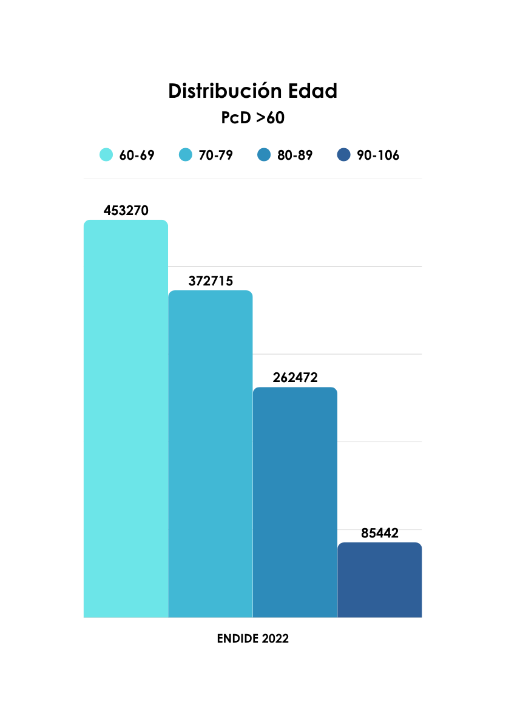
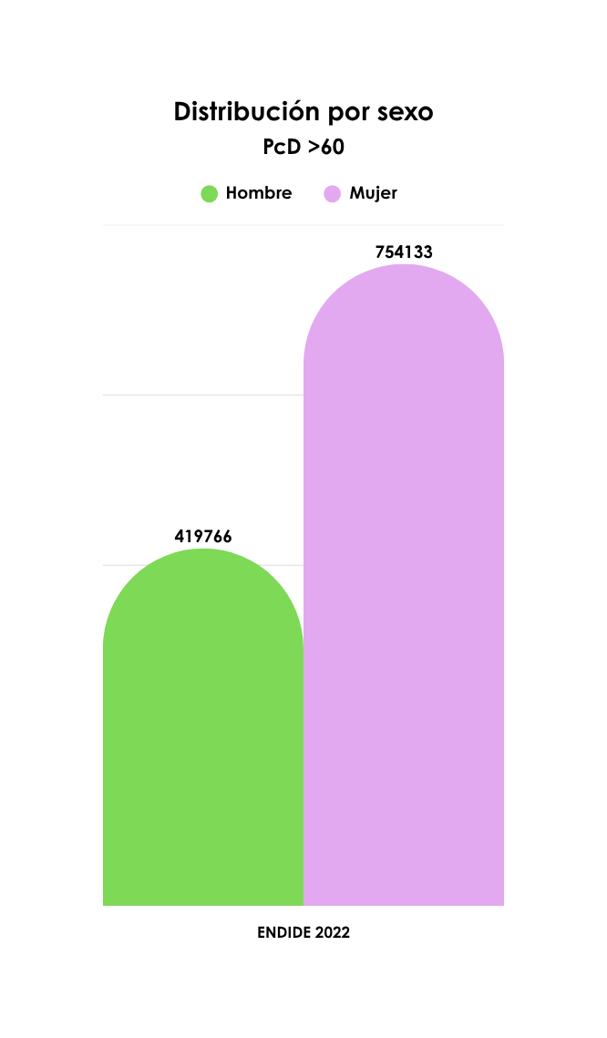
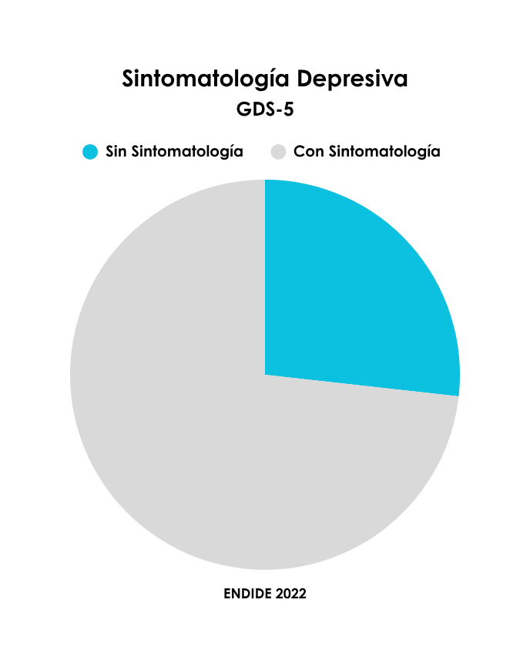
26.8%
73.2%
35.8%
64.2%

Slide 6
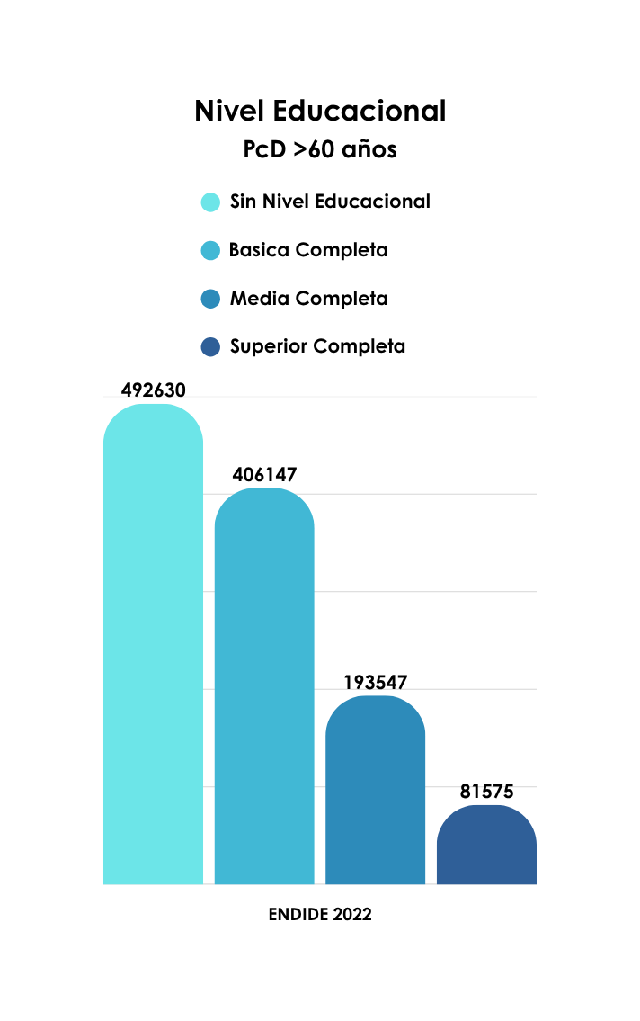
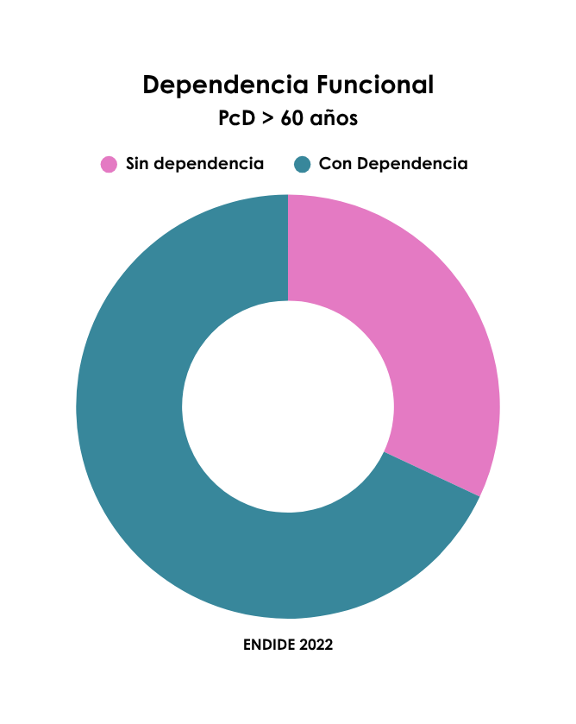
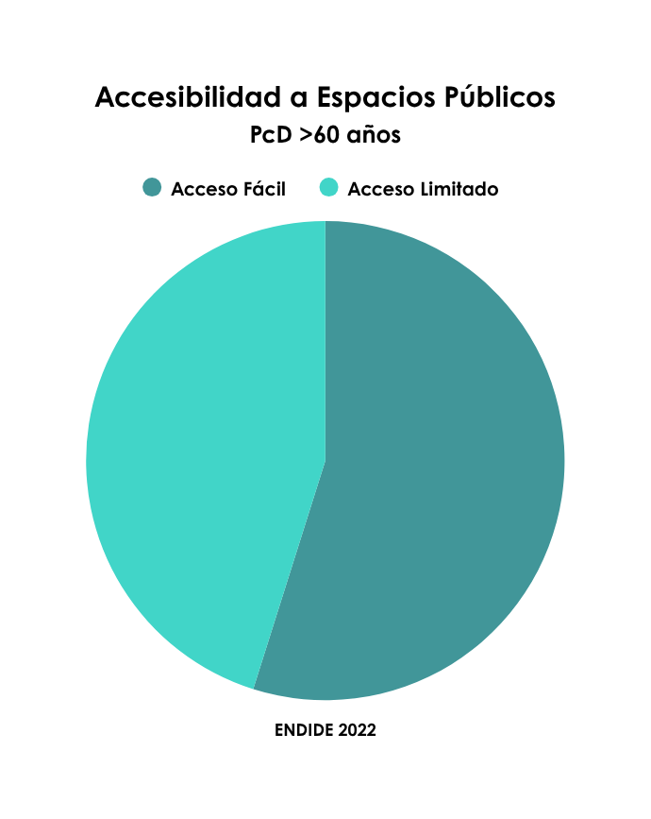
32%
41.5%
54.9%
68%
41.9%
34.6%
16.49%
6.95%

Slide 7
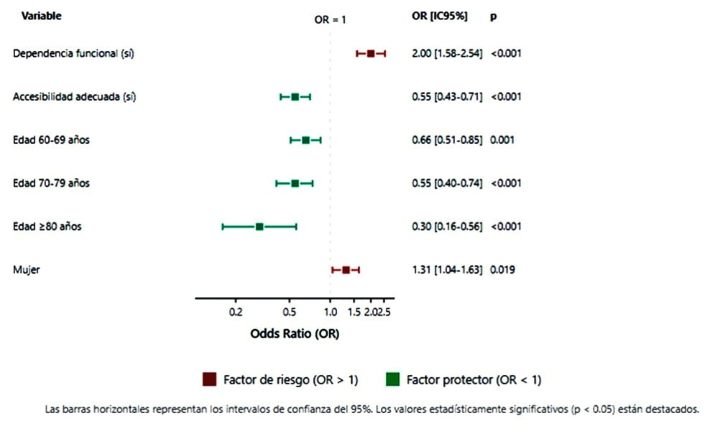
Factores asociados a Sintomatología Depresiva
Modelo de regresion logística multivariado

Slide 8
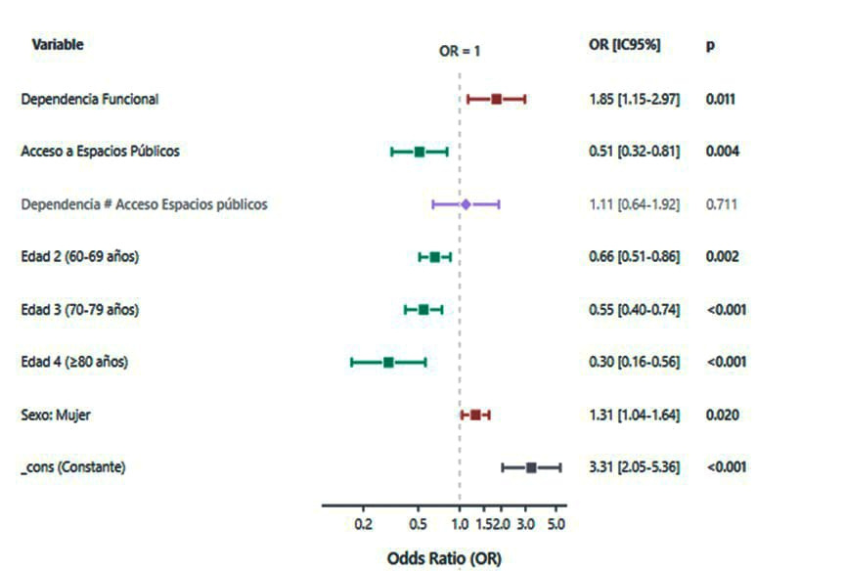
Efecto combinado de Depencencia Funcional y Accecibilidad a Espacios Públicos, sobre Sintomatoloía depresiva
Análisis Multivariado con Interacción

Slide 9
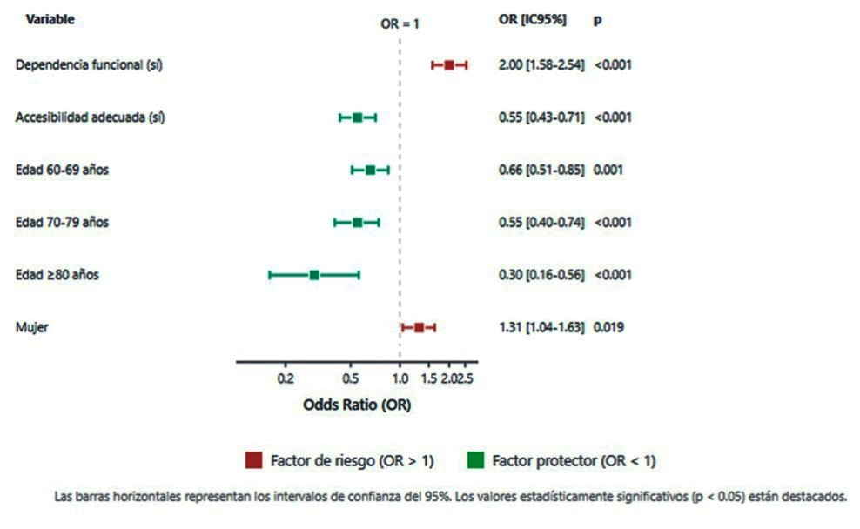
Sintomatología depresiva en PcD >60 años
Modelo de Regresión Logistica Multivariado
Resultados

Slide 10
Conclusión
En Chile, 1.173.889 personas mayores con discapacidad enfrentan múltiples vulnerabilidades
Factores de Riesgo:
  La dependencia funcional duplica el riesgo (OR=2.00, p<0.001)
  Las mujeres presentan 31% mayor riesgo que los hombres (OR=1.31, p=0.019)
Factores Protectores:
  La accesibilidad adecuada reduce el riesgo en 45% (OR=0.55, p<0.001)
  El acceso a espacios públicos reduce el riesgo en 49% (OR=0.51, p=0.004)
  La edad avanzada muestra efecto protector progresivo: mayor protección a mayor edad (≥80 años: OR=0.30, p<0.001)

Slide 11
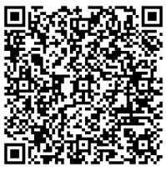
Referencias

Slide 12


Slide 13
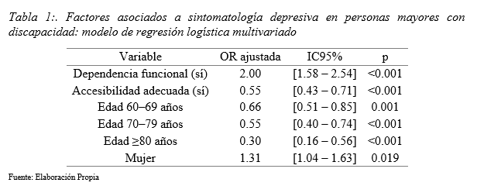
Resultados
Resultados

Slide 14
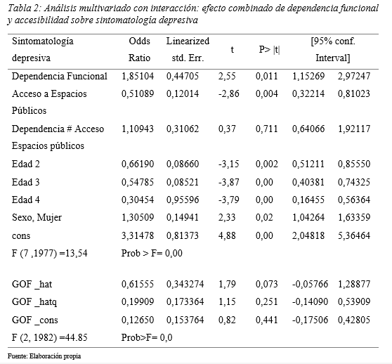
Resultados

Slide 15
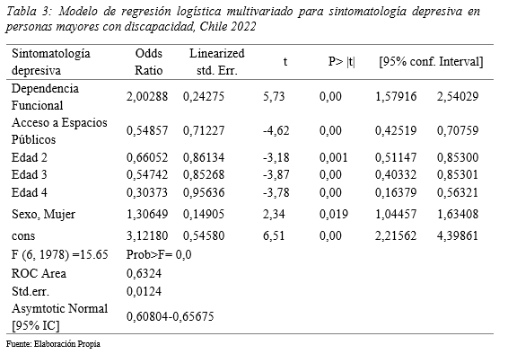
Resultados

